Slide 1

LẬP TRÌNH MẠNG - GV hướng dẫn : Th.S Mai Ngọc Châu
Hệ Thống Game
Caro Trực Tuyến
Net3_Group_08
Lê Lý Phúc An ( Nhóm Trưởng )
Lê Thế Kiệt
Lê Quốc Kim
Võ Thị Kim Kiều
Nguyễn Trọng Vân Khuyên
Nguyễn Văn Hiếu
CLIENT–SERVER / REAL-TIME / SERVER-AUTHORITATIVE

Slide 2
BẢNG PHÂN CÔNG NHIỆM VỤ
THÀNH VIÊN | VAI TRÒ | MODULE CODE CHÍNH | CÔNG VIỆC DOCX
Lê Lý Phúc An (Leader) | Kiến trúc & Tích hợp hệ thống | Thiết kế kiến trúc, Socket TCP Server, Connection Manager, Session Manager, Shared Library, tích hợp các module, review code, merge nhánh | Chương 1 (Tổng quan), Chương 3 (Kiến trúc hệ thống), rà soát toàn bộ báo cáo
Lê Thế Kiệt | Backend - Game Logic | Board, Move, Room Manager, Match Manager, Validate Move, kiểm tra thắng/thua/hòa, Timer | Chương 2 (Yêu cầu chức năng), Activity Diagram, Sequence Diagram (Luồng chơi game)
Lê Quốc Kim | Frontend - Client | Login UI, Lobby UI, Game UI, Spectator UI, hiển thị Timer, cập nhật trạng thái bàn cờ | Thiết kế GUI, Use Case Diagram
Võ Thị Kim Kiều | Database & History | Database Layer, Repository, Match History, Config (IP/Port), màn hình lịch sử trận đấu | Thiết kế CSDL, ERD, Data Dictionary
Nguyễn Trọng Vân Khuyên | Lobby & Network Message | Online Player List, Invite/Accept/Reject, Join/Leave Room, Message Packet, JSON Serializer, Connection Status | Protocol Message, Test Case
Nguyễn văn hiếu | Client Networ | Xây dựng Client Network Layer Xây dựng lớp trung gian ClientConnection.cs cung cấp Event cho các Form giao diện. | Mô tả giao tiếp Client–Server

Slide 3
1. TỔNG QUAN ĐỀ TÀI
Thách thức bài toán
Mục tiêu hệ thống
Đảm bảo tính nhất quán dữ liệu bàn cờ khi nhiều người cùng thao tác đồng thời.
Xử lý độ trễ mạng và hiện tượng dính/phân mảnh gói tin TCP (Partial Read).
Phục hồi ván đấu mượt mà khi người chơi gặp sự cố gián đoạn kết nối.
Xây dựng Game Caro thời gian thực theo mô hình Server-Authoritative.
Đồ họa mượt mà không nháy hình, chống spam nước đi phía Client.
Tích hợp chế độ đấu Bot AI (Minimax) và theo dõi Lịch sử/Spectator.

Slide 4
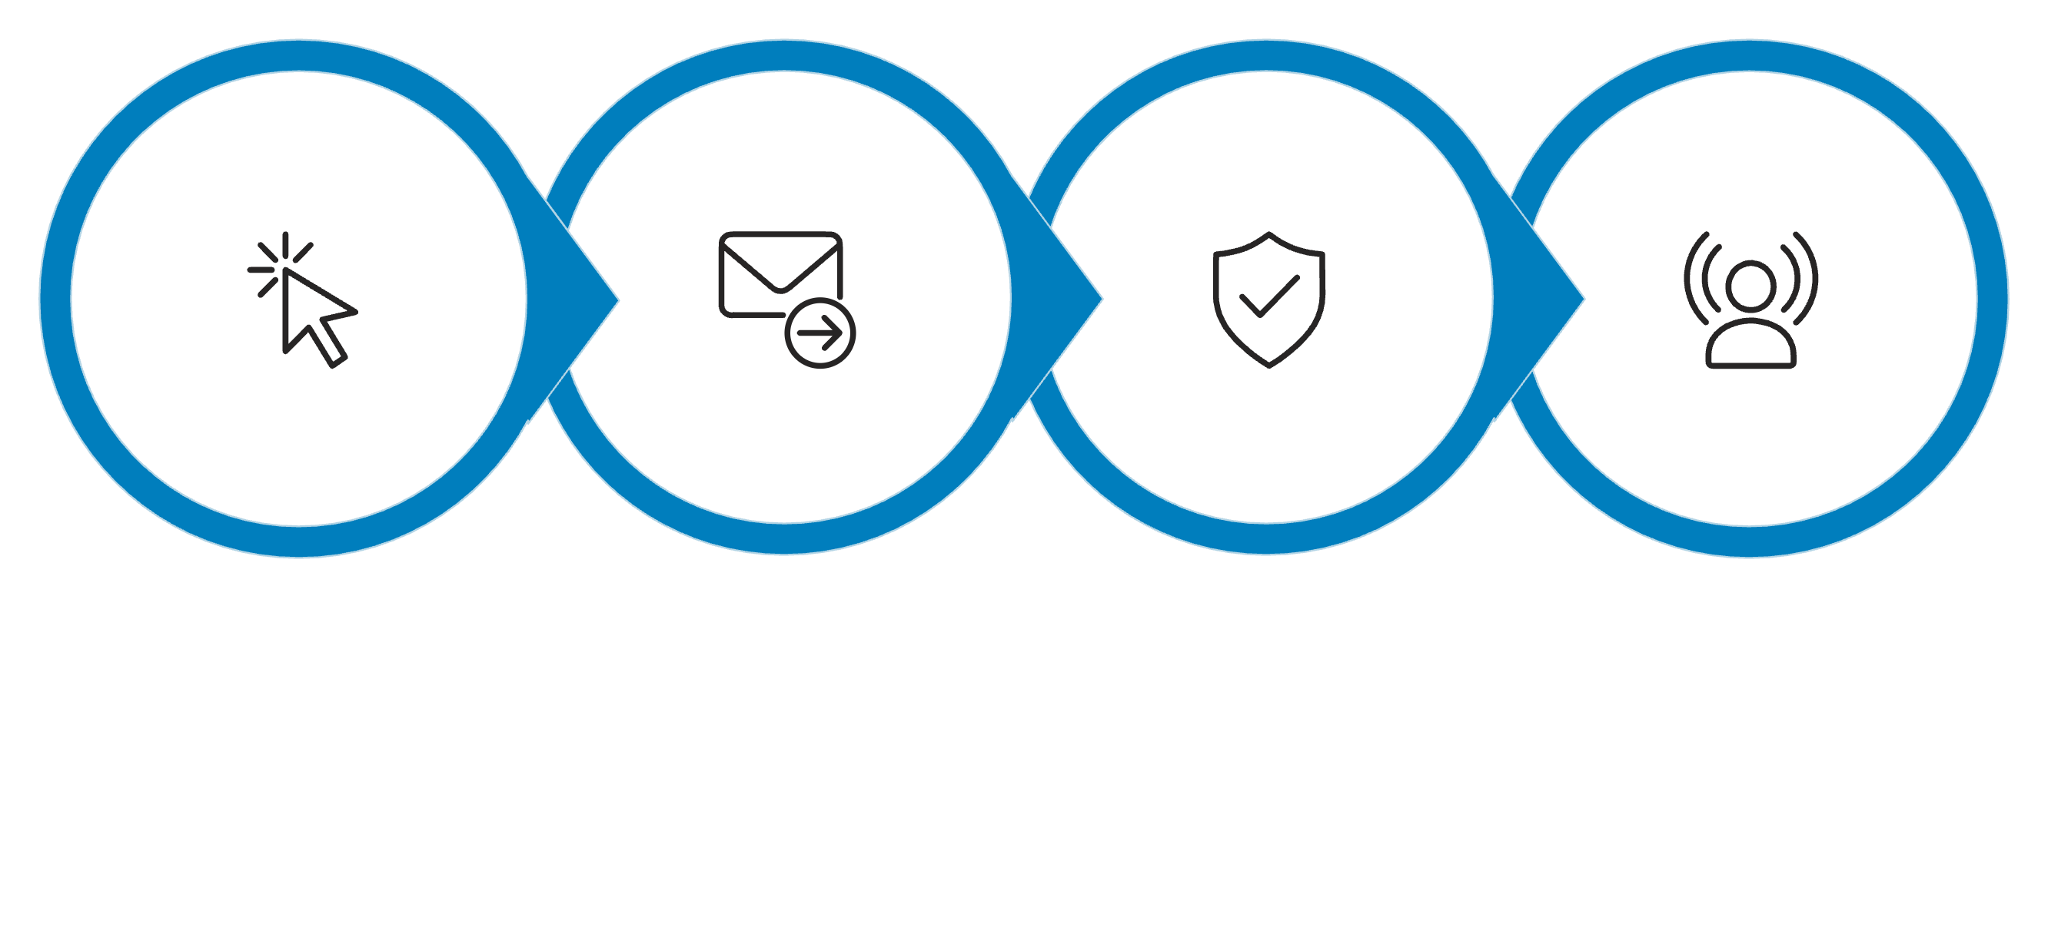
KIẾN TRÚC TỔNG THỂ CLIENT – SERVER
Mô hình xử lý tập trung
Client (A/B/Spectator)
TCP Server Core
SQL Server
Bắt sự kiện người dùng ➔ Gửi Yêu cầu ➔ Chỉ hiển thị kết quả do Server trả về.
"Bộ não" trung tâm giữ Master State (Quản lý Phòng, Bàn cờ, Session kết nối).
Bộ nhớ dài hạn (Lưu Users, Matches,
History).
Luồng giao tiếp
Client bấm
Gửi MoveMessage
Cập nhật & Broadcast
Server Validate

Slide 5

MÔ HÌNH THIẾT KẾ — 3 PROJECTS ĐỘC LẬP
1
2
3
Shared (Ngôn ngữ chung)
Server (Xử lý & Lưu trữ)
Client (Giao diện & Kết nối)
Chứa DTO, Enums (MatchState), 16 class Messages kế thừa BaseMessage.
Bộ mã hóa/giải mã polymorphism JsonSerializer & PacketParser.
TcpServer, ConnectionManager (ConcurrentDictionary).
GameRuleService, ReconnectManager, CaroBot (Minimax).
LoginForm, LobbyForm, RoomForm, GameForm, HistoryForm.
Linh kiện tự vẽ BoardControl (GDI+) & TcpClientService.

Slide 6
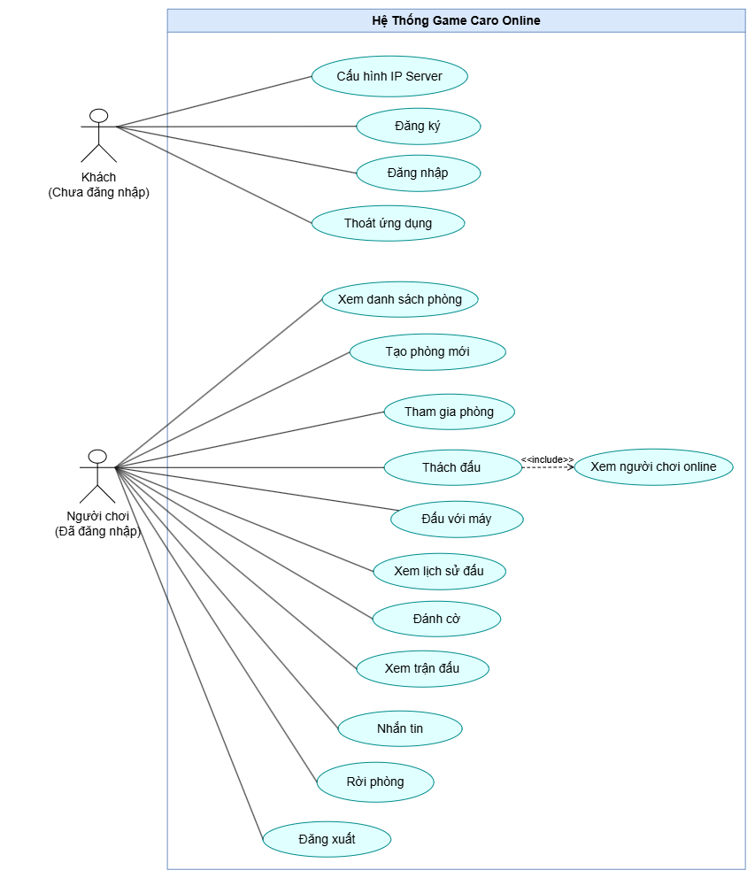
CHƯƠNG 2 & 3: PHÂN TÍCH YÊU CẦU
VÀ THIẾT KẾ HỆ THỐNG
SƠ ĐỒ USECASE
Nhóm Khách (Guest): UC01 Cấu hình IP ➔ UC02 Đăng ký tài khoản ➔ UC03 Đăng nhập ➔ UC04 Thoát ứng dụng.
Nhóm Người chơi — Sảnh & Phòng: UC05 Xem danh sách phòng ➔ UC06 Danh sách người online ➔ UC07 Tạo phòng ➔ UC08 Vào phòng ➔ UC09 Thách đấu ➔ UC10 Đấu Bot AI.
Nhóm Người chơi — Thi đấu & Xem: UC12 Đánh cờ ➔ UC13 Xem trận (Spectator) ➔ UC14 Chat phòng ➔ UC15 Rời phòng ➔ UC16 Đăng xuất.

Slide 7
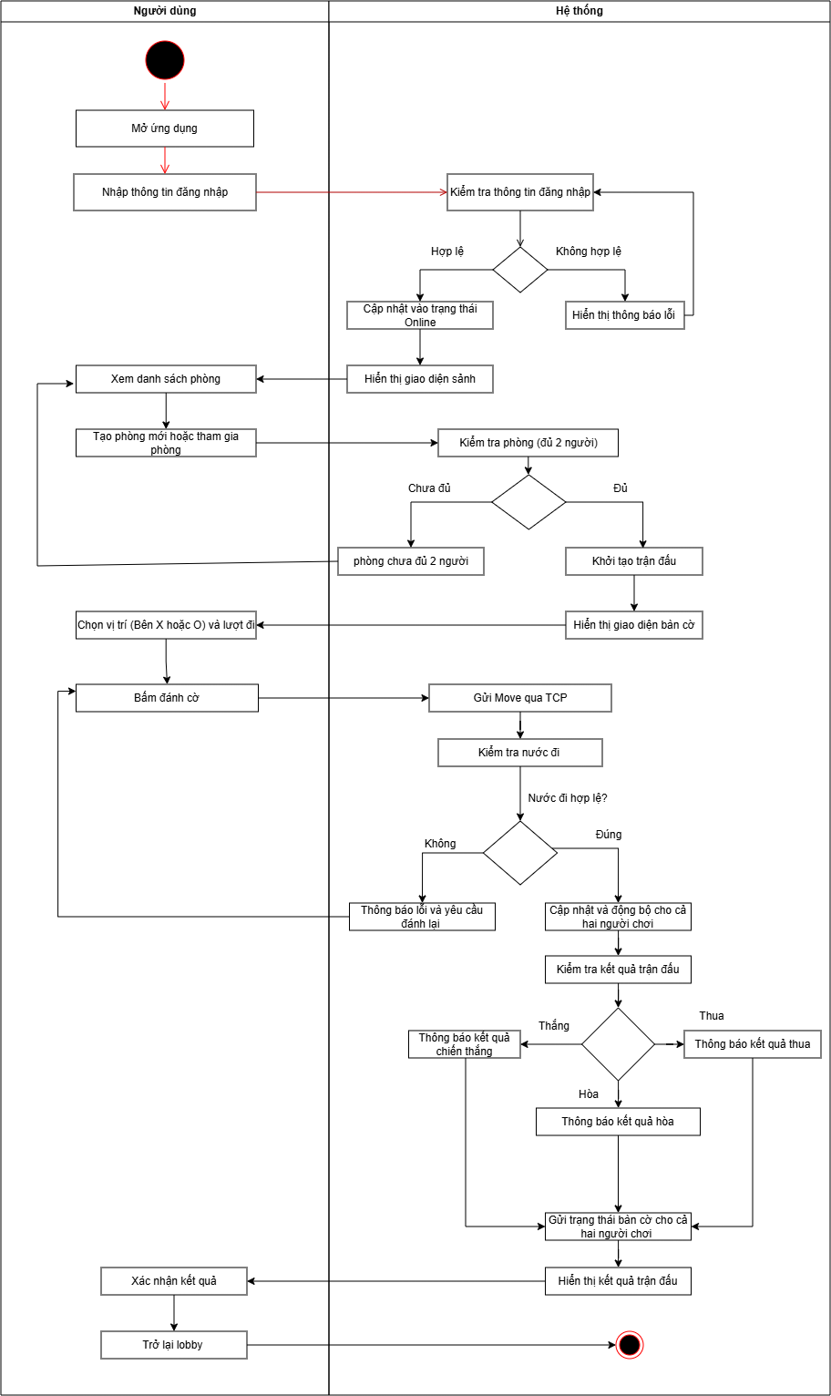
SƠ ĐỒ HOẠT ĐỘNG
Luồng hoạt động:
Đăng nhập & điều hướng vào Lobby sảnh chờ.
Tạo hoặc tham gia phòng thi đấu, chờ đủ người và khởi tạo Match.
Người chơi thực hiện nước đi ➔ Gửi gói tin lên Server kiểm tra tính hợp lệ.
Server broadcast trạng thái bàn cờ mới nhất đến 2 đấu thủ và khán giả.
Thuật toán thẩm định thắng/hòa ➔ Chốt kết quả, ghi nhận vào CSDL và quay về Lobby.

Slide 8
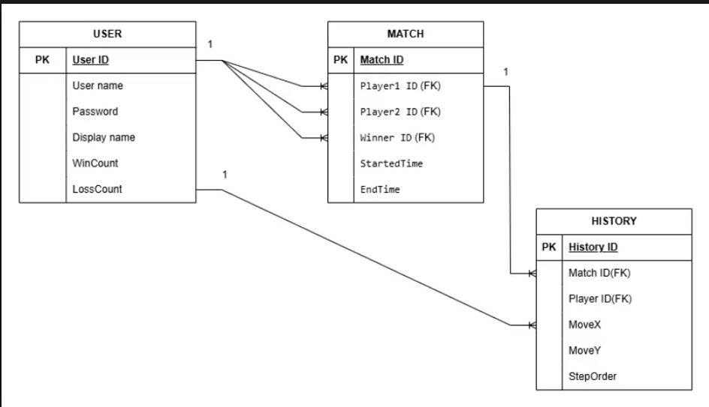
SƠ ĐỒ CƠ SỞ DỮ LIỆU

Slide 9
CHƯƠNG 4: CÀI ĐẶT VÀ PHÁT TRIỂN HỆ THỐNG
Giao thức mạng & cấu trúc packet 8-byte header
Cấu trúc Gói tin (Length-Prefixed Framing)
[TYPE: 4 Bytes] + [LENGTH: 4 Bytes] + [PAYLOAD: JSON UTF-8]
Header cố định 8 Bytes giúp nhận diện ranh giới gói tin chuẩn xác trên luồng TCP.
Quy trình 5 Bước Validate tại PacketParser
1
Kiểm tra Header 8B
2
Validate Type
3
Kiểm tra Length (Max 1MB)
4
Check JSON Format
5
Validate MessageId (GUID)
Giải quyết dính/xé gói tin
Hàm ReadExactAsync() đọc tích lũy đủ số byte yêu cầu trước khi Unpack.

Slide 10
QUẢN LÝ ĐA LUỒNG & THREAD-SAFE UI
Phía Server (Async Multi-client)
Phía Client (Thread-Safe UI)
Mỗi Client kết nối được quản lý bằng ClientSession chạy trong Task.Run riêng biệt.
Dùng ConcurrentDictionary quản lý danh sách Online chống Race Condition.
Phản hồi mạng trả về trên Network Thread, WinForms yêu cầu cập nhật ở UI Thread.
Áp dụng Pattern: if (InvokeRequired) BeginInvoke(...) trên tất cả các Form (LoginForm, GameForm...).
Tự động unbind sự kiện OnMessageReceived -= Handler khi chuyển cảnh để tránh trùng lặp dữ liệu.

Slide 11

GAME LOGIC & THẨM ĐỊNH NƯỚC ĐI TẠI SERVER
Domain Model (Board.cs & Match.cs)
Bàn cờ biểu diễn bằng mảng 2 chiều CellState1.
Quản lý vòng đời trận đấu qua State Machine: Waiting ➔ Playing ➔ Suspended ➔ Finished.
Quy trình Validate Nước đi (GameRuleService.cs)
Thẩm định 6 loại điều kiện: Đúng lượt, Ô trống, Tọa độ hợp lệ, Trạng thái bàn cờ...
Thuật toán kiểm tra thắng: Quét 4 hướng (Ngang, Dọc, 2 Chéo) đạt từ vị trí vừa đặt.
Hệ thống Timer
Bộ đếm lượt đi 60s/lượt (GameTimerService), hết giờ tự động xử thua do Timeout.

Slide 12
TÍNH NĂNG NÂNG CAO — CHẾ ĐỘ ĐẤU BOT AI
Thuật toán cốt lõi (CaroBot.cs)
Áp dụng Minimax Algorithm kết hợp Alpha-Beta Pruning cắt tỉa nhánh thừa.
Đánh giá bàn cờ bằng bảng điểm Heuristic chuẩn: 5 quân = 100,000pt, 4 quân mở 2 đầu = 10,000pt...
Tối ưu không gian tìm kiếm
Chỉ sinh ứng viên (GenerateCandidateMoves) tại các ô trống bán kính 1-2 ô quanh các quân cờ đã đặt (Tối đa 20 ô).
Sắp xếp ứng viên trước khi chạy đệ quy ➔ Giúp Alpha-Beta cắt tỉa sớm, phản hồi dưới 800ms.

Slide 13
TÍNH NĂNG NÂNG CAO — HỆ THỐNG RECONNECT & GRACE PERIOD
Kịch bản sự cố
Người chơi bị rớt mạng hoặc tắt app đột ngột khi đang thi đấu.
Cơ chế xử lý Grace Period (ReconnectManager.cs)
Server chuyển trạng thái trận đấu sang Suspended (Tạm dừng), không xử thua ngay.
Kích hoạt Timer đếm ngược 90 giây (mặc định) hoặc 120 giây (mở rộng nếu đối thủ chấp nhận chờ).
Phục hồi trong suốt (TryReconnectAsync)
Khi người chơi Đăng nhập lại ➔ Server phát hiện đang trong Grace Period ➔ Tự động bỏ qua Lobby, Sync chuỗi 225 ô cờ và đưa thẳng người chơi quay lại bàn cờ.

Slide 14
CLIENT UI — LỚP ĐỒ HỌA GDI+ & TƯƠNG TÁC NGƯỜI DÙNG
Linh kiện BoardControl.cs (GDI+ Custom Draw)
Trải nghiệm tương tác Client-Side
Bật DoubleBuffered = true: Bàn cờ vẽ ngầm vào RAM giúp render mượt, hoàn toàn không nháy hình.
Tự động tính toán khung ô cờ, hiệu ứng hover chiếu sáng ô dưới con trỏ chuột.
Tô nền màu vàng winBgColor và gạch vệt đỏ winLineColor xuyên qua 5 ô chiến thắng.
Gán _isMyTurn = false lập tức khi vừa đánh cờ ➔ Khóa bàn cờ chống người dùng spam click khi trễ mạng.
Đồng bộ màn hình Khán giả (Spectator) bằng chuỗi 225 ký tự BoardState.

Slide 15
CHƯƠNG 5: ĐÁNH GIÁ HỆ THỐNG & GIỚI HẠN DỰ ÁN
Ưu điểm nổi bật
Hạn chế hiện tại
Độ ổn định cao: Đa luồng xử lý mượt, không lỗi kẹt thread hay nháy hình GDI+.
Tính công bằng tuyệt đối: Server kiểm soát toàn bộ nước đi, thời gian và luật chơi.
Khả năng chịu lỗi: Tự động phục hồi khi ngắt kết nối nhờ Reconnect Manager.
Chưa tích hợp thuật toán ghép trận tự động dựa trên chỉ số Elo (Auto-Matchmaking).
Giao diện Client hiện tại chỉ hỗ trợ trên nền tảng Windows (WinForms .NET 10).

Slide 16
HƯỚNG PHÁT TRIỂN & TỔNG KẾT DỰ ÁN
Hướng phát triển tương lai
Mở rộng mã hóa kết nối mạng
1
Qua giao thức SSL/TLS (Secure Socket).
Phát triển thêm hệ thống Bảng xếp hạng Elo
2
Leaderboard toàn hệ thống.
Tách API giao tiếp
3
Để phát triển Client Đa nền tảng (Web ReactJS / Mobile Flutter).
Lời kết
Hệ thống Game Caro Trực Tuyến hoàn thành trọn vẹn mục tiêu đề ra, đảm bảo tính thời gian thực, độ tin cậy và kiến trúc mở dễ dàng nâng cấp.

Slide 17
THANK YOU

